Slide 1
Skandinávský film II, podzim 2010
40., 50. a 60. léta v norské kinematografii

Slide 2

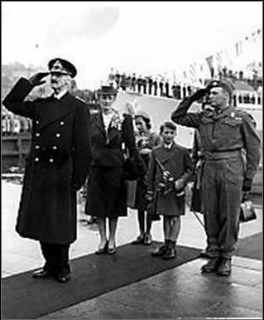
První poválečné filmy
dokumenty
válečný film (okkupasjonsdramaet)
Jsme svobodní!
(Vi er fri!), 1945
Chceme žít
(Vi vil leve), 1945, r. Olav Dalgard a Rolf Randall

Slide 3
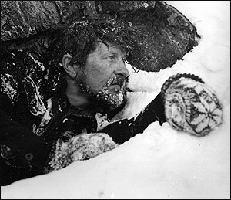
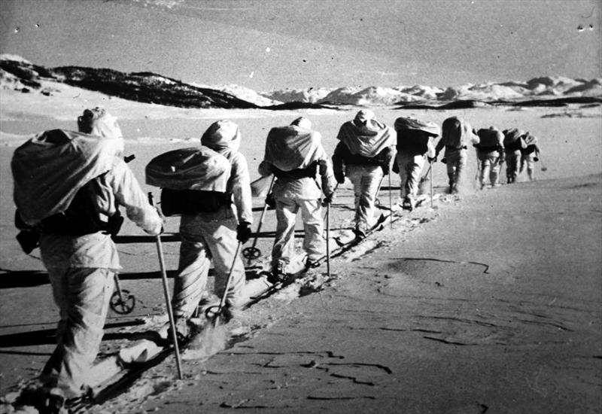
Válečné filmy
Pozdější válečné filmy
heroický realismus = dramadokumentar
filmy po roce padesát – více nuancovaný obraz hrdinů, důraz na „malého člověka“
Devět životů (Ni liv), 1957,
r. Arne Skouen
Boj o těžkou vodu (Kampen om tungvannet), 1948, r. Titus Vibe-Müller, Jean Dréville

Slide 4
Instituce
1947 Ministerstvo církve a školství zřizuje Státní filmovou radu (Statens Filmråd) – definitivní vstup státu do filmové produkce
Stát zároveň vstupuje jako akcionář do Norsk film A/S, který vlastnila Národní asociace městských kin (KKL Kommunle kinematografers landsforbund)
1950 Norské vesnické kino (Norsk Bygdekino)
1953 kauza film Tulení žena (Selkvinnen)
1955 nový způsob financování odvíjející se od návštěvnosti – stimulace produkce komerčních filmů
      stoupá produkce (1951 sedm filmů, 1954 devět), od 1955 favorizace komedií

Slide 5
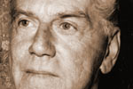

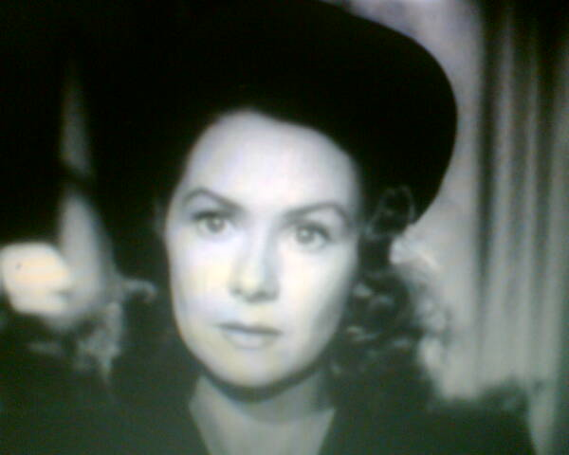
Tajemný byt (Hemmelighetsfulle leiligheten),
1948, r. Tancred Ibsen

Slide 6
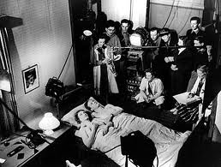
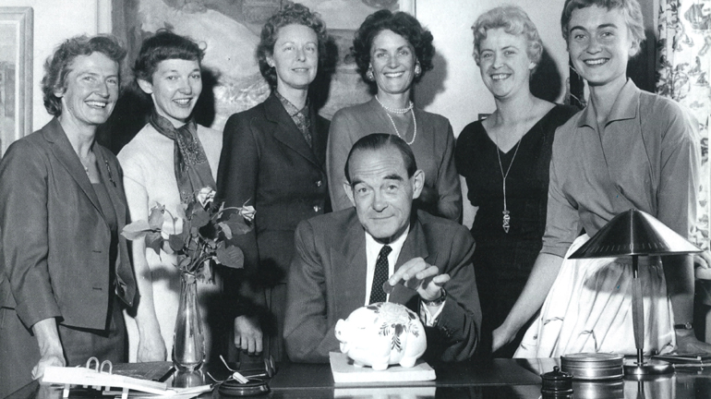
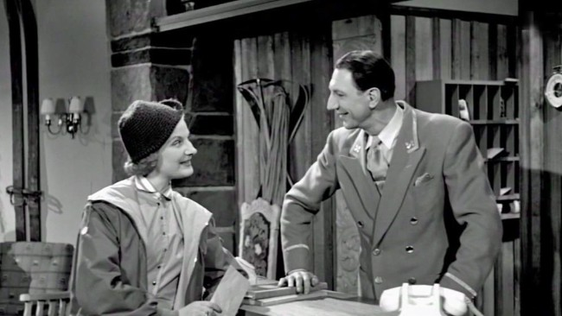
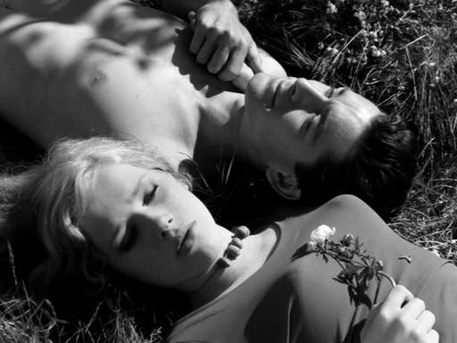
Carlmar Film A/S
Smrt je pohlazení (Døden er et kjærtegn),
1949
Blázinec na horách (Fjols til fjells), 1957
Mladí na útěku (Ung flukt), 1959

Slide 7
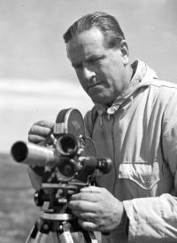
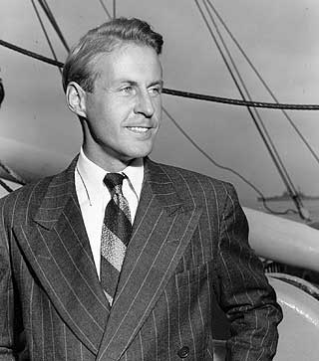
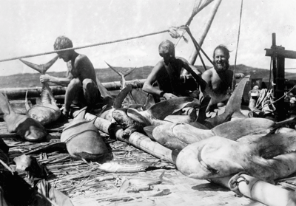
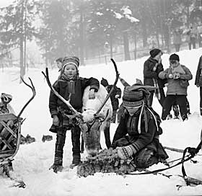
Per Høst a Thor Heyerdahl
Ve znamení Kon-tiki (Kon-tiki), 1950
Sám Jakki (Samme Jakki), 1957

Slide 8
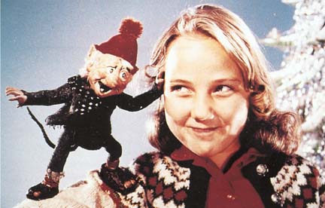
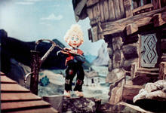
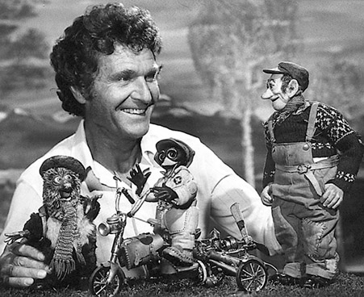
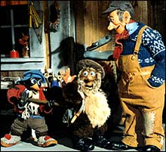
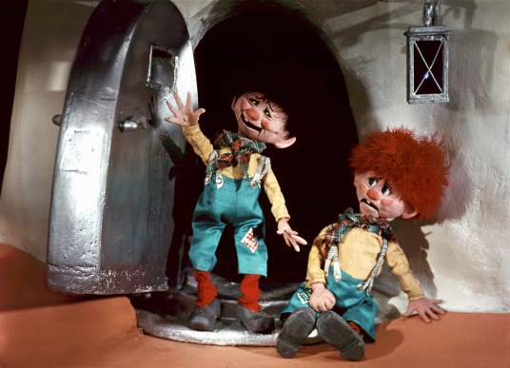
Ivo Caprino
Velká cena na sevřeném srázu (Flåklypa Grand Prix), 1975
Karius a Baktus, 1955

Slide 9
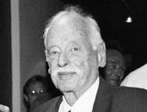
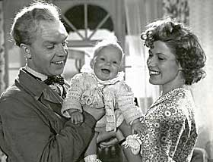


Nils R. Müller
Chceme se rozvést
(Vi vil skilles), 1952
Bereme se
(Vi gifter oss), 1951
Ženino místo
(Kvinnens plass), 1959

Slide 10
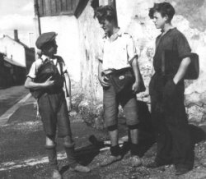
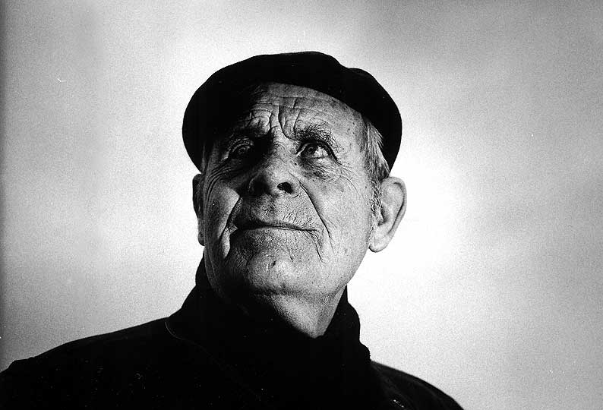
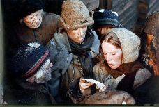
Arne Skouen
Uličníci (Gategutter), 1949
Devět životů (Ni liv), 1957
An-Magritt, 1969

Slide 11
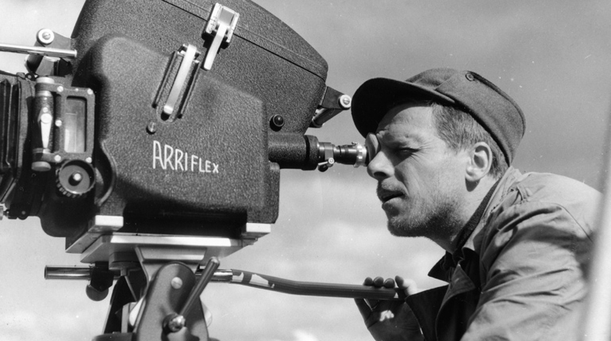
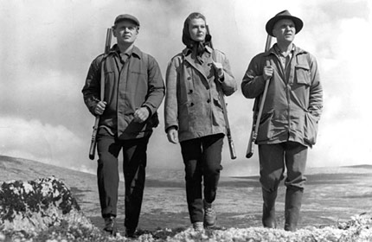
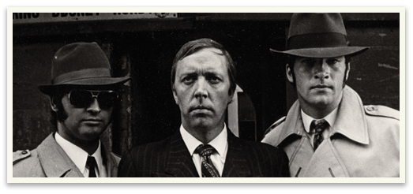
Erik Løchen
Lov (Jakten), 1959
Protest (Motforestilling), 1972

Slide 12
60. léta
1964 bojkot šéfa Norsk film A/S (Otto Carlmar), dopis podepsaný Nás 44 (De 44), revitalizace společnosti
Debaty – požadavky na nové, modernističtější filmové umění
Fri film
Filmové kluby
1965 1. číslo nového filmového časopisu Fant (Tulák)

Slide 13
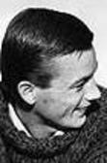
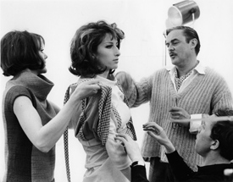
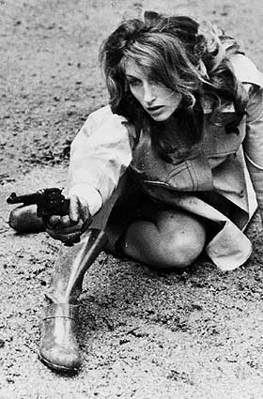
Pål Løkkeberg
Liv, 1967
Exit, 1970

Slide 14
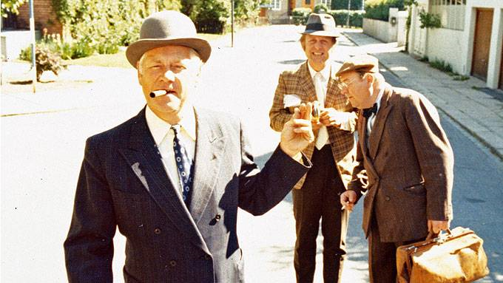
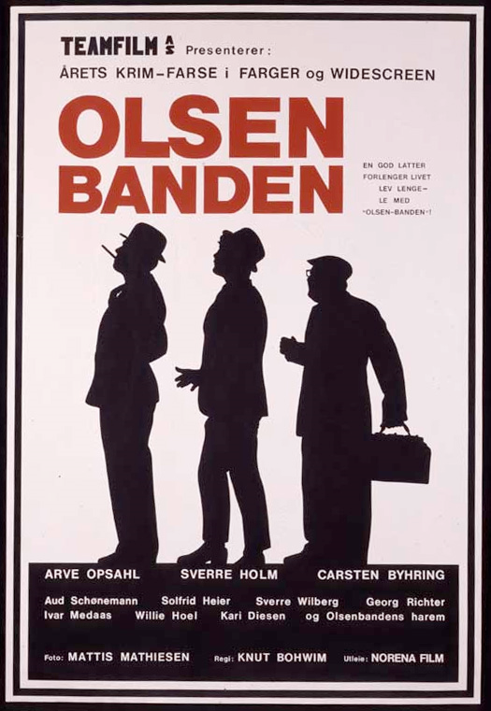
Olsenův gang

